Slide 1


Uma abordagem de manutenção preditiva baseada na segmentação
de séries temporais
Daniel Coelho
Orientador: Prof. José Santos
Coorientador: Prof. Eugénio Rocha
Coorientador (Empresa): Eng. Duarte Almeida
Notes:
Olá a todos os presentes. O meu nome é Daniel Coelho, e o nome da minha tese é "Uma abordagem de manutenção preditiva baseada na segmentação de séries temporais".
O Orientador é o Prof. José Santos, o coorientador é o Prof. Eugénio Rocha e o coorientador da empresa é o Eng. Duarte Almeida.
Este projeto foi desenvolvido na Bosch Termotecnologia, pertencendo a um case study no projeto mobilizador Bosch Industria 4.0 - Augmented Humanity.

Slide 2
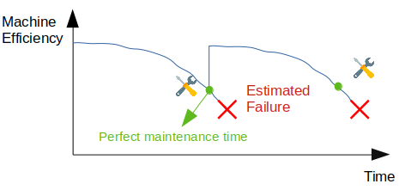
MANUTENÇÃO PREDITIVA
Notes:
O aumento da automatização proporcionada pela industria 4.0 aliada à crescente competitividade no mercado destaca a importância de uma manutenção inteligente, por outras palavras, de uma manutenção preditiva.
Este tipo de manutenção consiste na análise de dados provenientes de sensores instalados no equipamento, de forma a prever quando uma determinada avaria irá ocorrer, agendando manutenções antes das avarias. Desta forma, maximiza-se o tempo entre manutenções sucessivas, minimizando assim, o numero de manutenções a efetuar no equipamento.

Slide 3
OBJETIVOS
EXPANSION
CENTRALIZAÇÃO
MANUTENÇÃO PREDITIVA
PLATAFORMA DE
VISUALIZAÇÃO
Centralização dos dados de múltiplos equipamentos numa só plataforma
Desenvolvimento de um sistema de manutenção preditiva para a prensa Haulick & Roos
Desenvolvimento de uma plataforma de visualização
Notes:
Este projeto pode ser decomposto em três grandes objetivos, o primeiro consiste na centralização de dados provenientes de diversos equipamentos numa só plataforma, facilitando tanto a visualização como a análise dos dados.
O segundo objetivo consiste no desenvolvimento de um sistema de manutenção preditiva na prensa Haulick & Roos, com o intuito de diminuir o número de paragens não planeadas. Esta prensa é uma prensa mecânica que transforma chapas metálicas em diferentes tipos de peças, sendo responsável por abastecer várias linhas de produção. Neste caso, a prensa já apresentava todos os sensores necessários instalados, e por isso a primeira fase do sistema de manutenção preditiva já se encontrava realizado.
Por último, o terceiro objetivo consiste no desenvolvimento de uma plataforma de visualização, em que por um lado permite a visualização dos dados de todos os equipamentos, e por outro permite a visualização das previsões emitidas pelo sistema de manutenção preditiva.

Slide 4
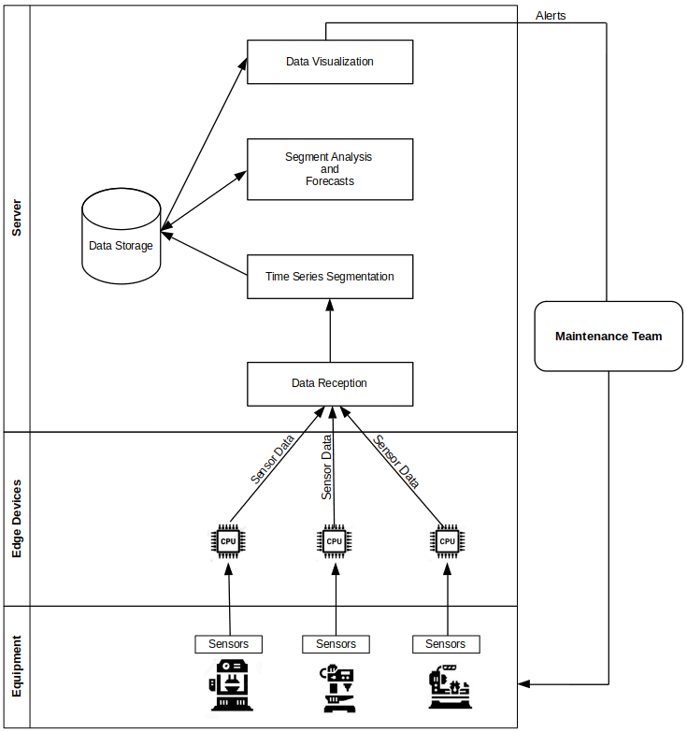
SOLUÇÃO PROPOSTA
Notes:
Neste Slide apresenta-se a arquitetura da solução proposta.
A camada mais abaixo diz respeito aos diversos equipamentos espalhados pela instalação fabril, devidamente equipados com sensores. Na camada imediatamente acima estão ilustrados os edge devices. Deve existir pelo menos 1 edge device por equipamento e estes dispositivos são responsáveis por 2 funções, por um lado, proceder à aquisição dos dados medidos pelos sensores, e por outro enviar esse informação para o servidor, mais precisamente para o componente DATA RECEPTION.
O data reception recebe os dados e encaminha a informação de uma forma normalizada para o componente time series segmentation.
O componente Time Series Segmentation é o componente principal do sistema desenvolvido. O objetivo é dividir os dados provenientes de cada equipamento em diferentes segmentos, em que cada segmento representa um estado diferente de cada equipamento.
Assim, o próximo componente, segment analysis and forecasts, apenas analisa dados pertencentes ao mesmo segmento, facilitando tanto a extração de padrões como a deteção de anomalias.
No final do Segment Analysis and Forecasts, é guardada na base de dados uma previsão relativa ao futuro estado funcionamento de cada equipamento, sendo posteriormente apresentada na plataforma de visualização. A equipa de manutenção através da consulta da plataforma de visualização, consegue verificar se algum dos equipamentos necessita ou não de manutenção.
Esta arquitetura constitui uma solução end-to-end de um sistema de manutenção preditiva, uma vez que recebe dados em tempo real de diversos equipamentos, e emite constantemente previsões para a platadorma de visualização.

Slide 5
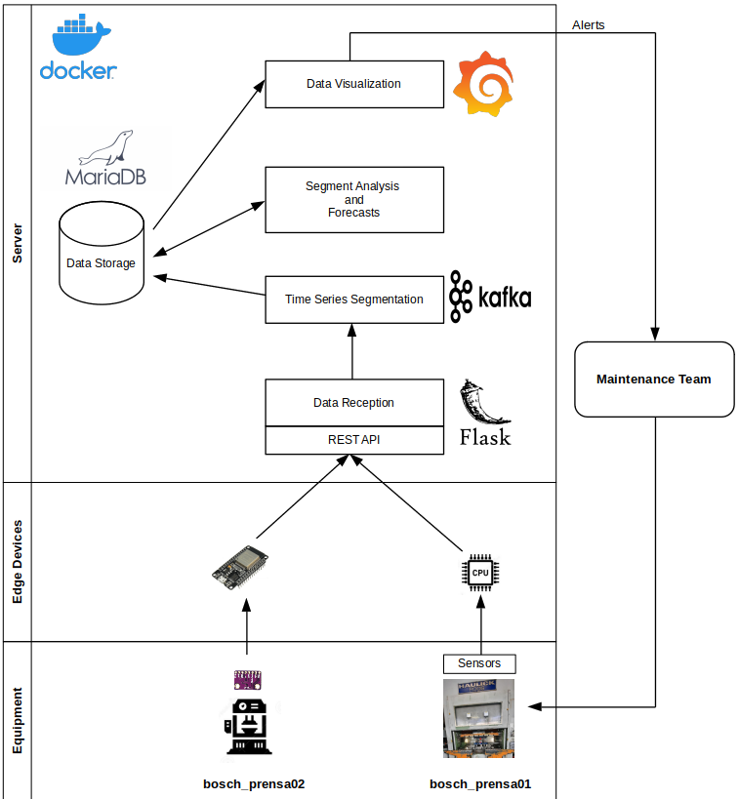
SOLUÇÃO IMPLEMENTADA
Notes:
Neste slide apresenta-se a solução implementada, representado todo o software e hardware usado. Foram utilizados 2 equipamentos, bosch_prensa01 e o bosch_prensa02.
O bosch_prensa01 diz respeito à prensa Haulick and Roos, e de forma a ser possível simular o envio dos dados da prensa em tempo real para o sistema, foi desenvolvido um serviço que lê um ficheiro CSV contendo os dados dos sensores da prensa, e simula o funcionamento de um Edge Device, estando constantemente a enviar dados reais dos sensores para o Data Reception.
Quanto ao equipamento bosch_prensa02, este não constitui de facto um equipamento, apenas representa um sistema de aquisição de dados pronto a ser instalado em qualquer equipamento. É constituído por um módulo GY-91 capaz de medir acelerações em 3 direções distintas e por um ESP32 a servir como edge device. O objetivo deste equipamento é testar o funcionamento da plataforma desenvolvida quando existe mais do que 1 equipamento a enviar dados.
Para o componente Data Reception, desenvolveu-se uma REST API usando a livraria FLASK em que, os edge devices, por cada medição extraída do sensor, enviam um POST REQUEST contendo um ficheiro JSON, e o REST API ao receber essa informação gera uma mensagem Kafka com os mesmos campos do ficheiro JSON, reencaminhando-a para o componente time series segmentation.
O componente Time Series Segmentation exige uma elevada performance no processamento de toda a informação, dado que efetua várias transformações de dados, tais como, validações e agregações. Estas transformações têm de ser efetuadas de forma eficiente de forma a reduzir a probabilidade de existência de gargalos no pipeline. De forma a satisfazer o requisito de elevada
performance, o processamento de toda a informação neste componente foi efetuado recorrendo ao Kafka, que é um tipo de Message Oriented Middleware.
Para a base de dados foi escolhida a Maria DB enquanto que para a plataforma de visualização optou-se pelo Grafana.
Todos os componentes do sistema desenvolvido foram containarizados utilizando Docker containers, de forma a facilitar tanto o desenvolvimento como a implementação do sistema.

Slide 6
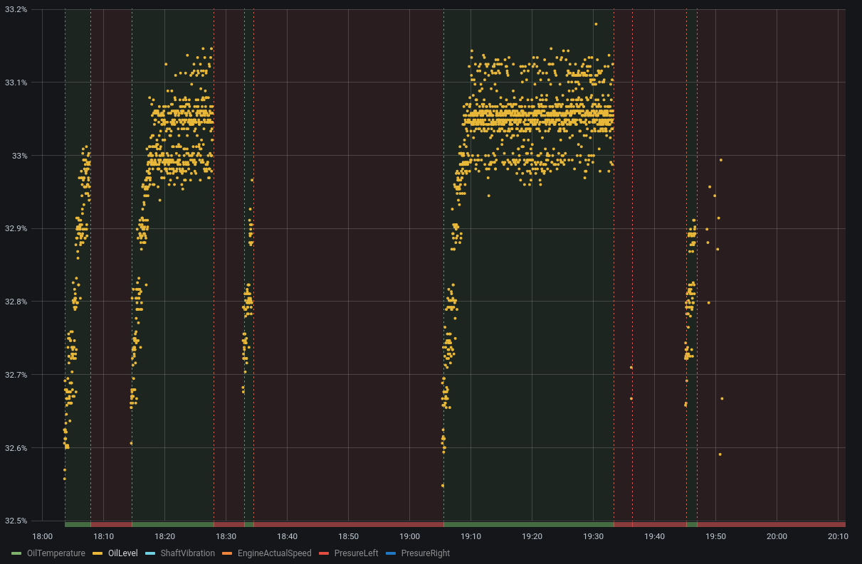
SEGMENTAÇÃO DE SÉRIES TEMPORAIS
Notes:
O elemento diferenciador da abordagem proposta é a segmentação das séries temporais, mais precisamente, segmentação em 2 segmentos, Working e Stopped. Através de uma analise aos dados da prensa, é possível identificar 3 padrões de funcionamento diferentes: existem períodos em que a prensa está a funcionar normalmente, existem períodos em que a prensa está parada, e existem períodos em que, embora a prensa esteja a funcionar, está em períodos de teste. A frequência com que os dados são enviados pelo Edge Device, permite claramente identificar estes 3 períodos. Sempre que a frequência de envio dos dados está próxima de 1Hz, a prensa encontra-se a funcionar normalmente, sempre que a frequência é 0HZ, ou seja, não está a enviar dados, a prensa está parada, e sempre que a frequência encontra-se entre 0 e 0.5 Hz, a prensa encontram-se em períodos de testes. A segmentação implementada agrupa os períodos de teste e paragem no Segmento Stopped, deixando apenas dados relativos ao período em que a prensa está a funcionar no segmento Working. Neste caso, a segmentação implementada pode ser vista como um filtro, dado que separa os dados úteis dos restantes dados, e são estes dados úteis que posteriormente serão analisados, reduzindo a complexidade dos algoritmos a implementar.
Na figura apresentada, é possível visualizar a serie temporal relativa ao nível do óleo devidamente segmentada nos estados considerados. Os segmentos diferentes são identificados com uma cor diferente: os segmentos Working são representados com a cor verde, e os segmentos Stopped são representados com a cor vermelha. Por volta das 19:50, o espaçamento temporal entre observações sucessivas aumenta, identificando um período em que se estava a efetuar algum teste na prensa, e como se pode ver, o estado ativado nesse instante foi o Stopped e não o Working. Desta forma, na analise de segmentos, os dados relativos ao teste não serão utilizados.
Embora neste trabalho os estados considerados foram Working e Stopped, o conceito da segmentação pode ser ainda mais explorado, como por exemplo separar a fase de subida do nível do óleo, da fase em que o nível de óleo se encontra estável. Esta dupla segmentação iria permitir analisar segmentos que contêm dados com um grau de semelhança entre eles bastante superior, sendo expectável um aumento da sensibilidade do algoritmos de deteção de anomalias.

Slide 7
ANÁLISE DOS SEGMENTOS
Séries Temporais Segmentadas
Anomalias
bosch_prensa01
bosch_prensa02
bosch_prensa01
bosch_prensa02
Segmentos Working
União dos segmentos
Normalização dos dados
Redução dos dados
Deteção de anomalias
Notes:
Aqui apresenta-se o pipeline da analise dos segmentos.
O intervalo de tempo entre duas analises de segmentos consecutivas é um de 7 hyperparametros a ser definido, tendo-se utilizado, neste caso, 10 minutos. Esta analise apenas se efetuou para o equipamento bosch_prensa01 pois no outro equipamento não é possível prever avarias.
Todas as séries temporais de cada equipamento são analisados, para o caso do equipamento bosch_prensa01, existem 6 séries temporais e portanto são todas analisadas. No entanto, não se analisa a serie temporal toda, apenas se analisam os segmentos Working de cada uma das série temporais, com o intuito de não incluir ruído na análise.
O objetivo principal desta analise consiste na deteção de anomalias nas séries temporais. No entanto, antes de se aplicar um algoritmo de deteção de anomalias é necessário efetuar um processamento de dados para, por um lado, aumentar a performance do algoritmo de deteção de anomalias, e por outro, aumentar a rapidez com que esta deteção se efetua.

Slide 8
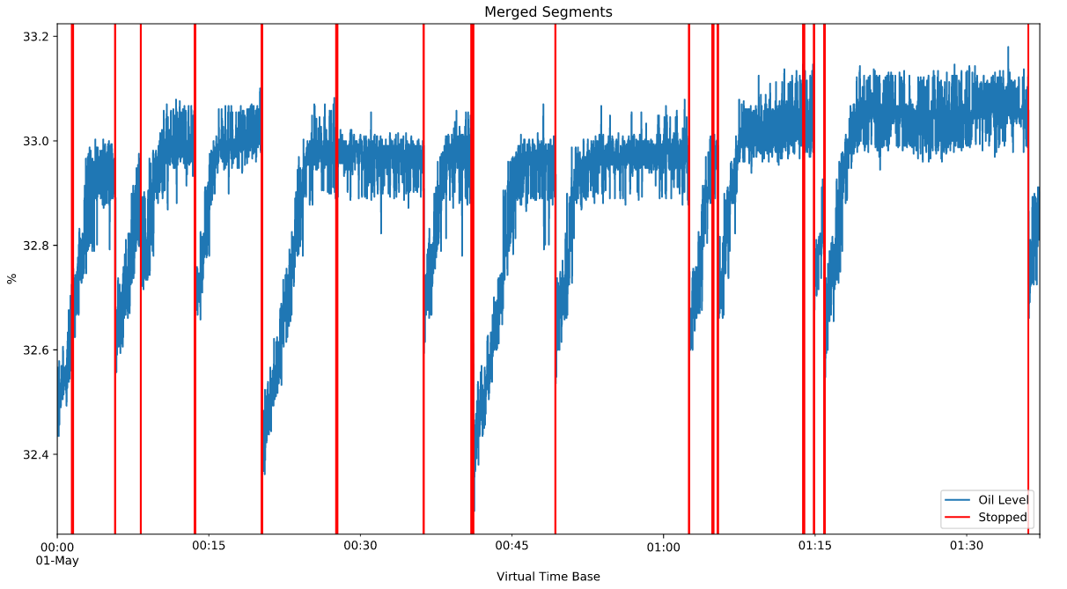
ANÁLISE DOS SEGMENTOS
Séries Temporais Segmentadas
Anomalias
bosch_prensa01
bosch_prensa02
bosch_prensa01
bosch_prensa02
Segmentos Working
União dos segmentos
Normalização dos dados
Redução dos dados
Deteção de anomalias
Notes:
Uma das consequências de analisar apenas segmentos de series temporais é a existência de períodos temporais em que não existem dados, por isso o primeiro passo a efetuar é a união dos segmentos, dando origem a uma base temporal virtual, tal como se verifica na imagem apresentada.

Slide 9
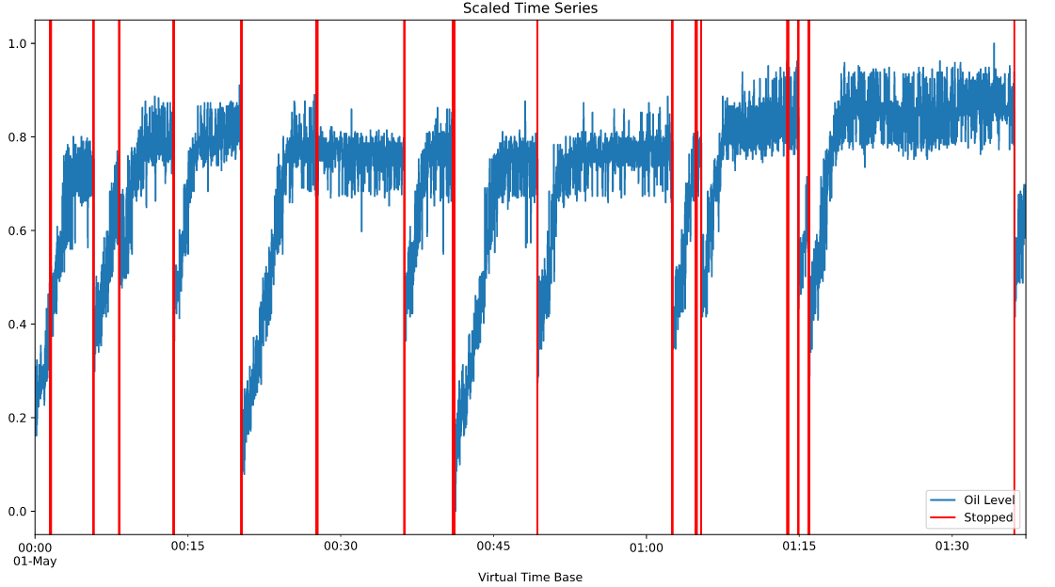
ANÁLISE DOS SEGMENTOS
Séries Temporais Segmentadas
Anomalias
bosch_prensa01
bosch_prensa02
bosch_prensa01
bosch_prensa02
Segmentos Working
União dos segmentos
Scaling to minimum
and maximum
Normalização dos dados
Redução dos dados
Deteção de anomalias
Notes:
Posteriormente é necessário efetuar uma normalização dos dados.
Como estamos a trabalhar com séries temporais provenientes de diferentes sensores, existem séries temporais com valores de ordem de grandeza superiores a outras, e existem algoritmos que atribuem maior peso a séries que tenham uma ordem de grandeza superior, como é o caso do algoritmos de redução dimensional apresentado a seguir. De forma a evitar esta atribuição de mais peso a séries temporais com valores mais elevados, normalizou-se todas as séries temporais entre os valores 0 e 1, recorrendo ao método de normalização para o mínimo e máximo.

Slide 10
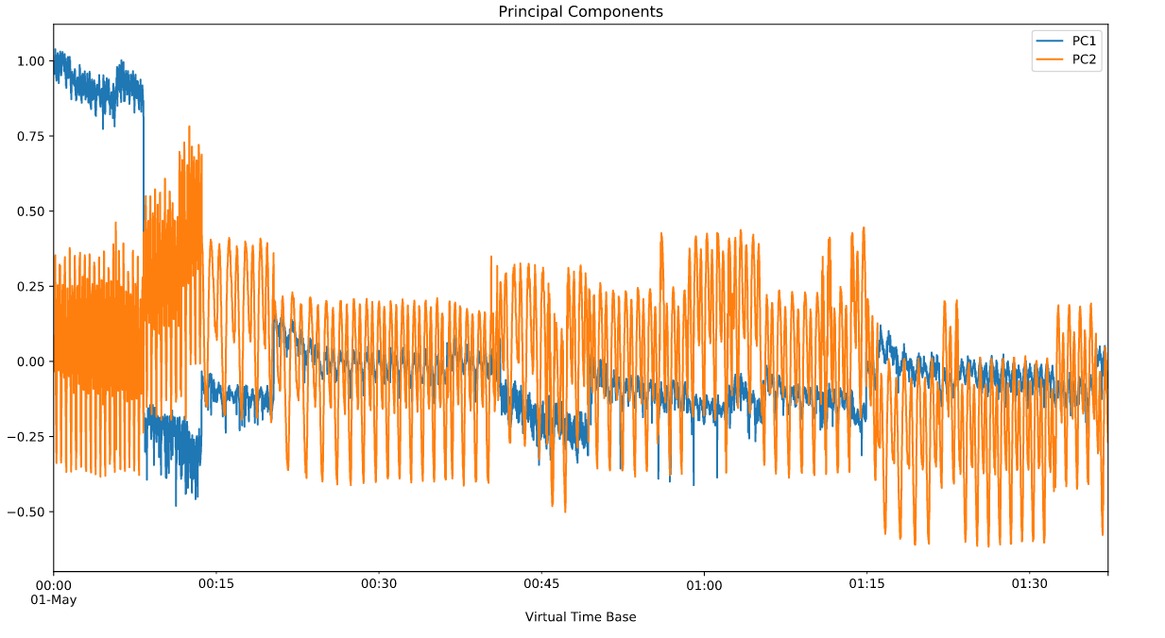
ANÁLISE DOS SEGMENTOS
Séries Temporais Segmentadas
Anomalias
bosch_prensa01
bosch_prensa02
bosch_prensa01
bosch_prensa02
Segmentos Working
União dos segmentos
Principal Component
Analysis
(PCA)
Normalização dos dados
Redução dos dados
Deteção de anomalias
Notes:
Após a normalização, efetua-se uma redução dos dados, mais precisamente uma redução dimensional. Nesta etapa o objetivo é eliminar algumas séries temporais e criar novas séries que contêm a informação necessária sobre os dados iniciais. Neste caso, utilizou-se o algoritmo Principal Component Analysis, também conhecido por PCA, e conseguiu-se reduzir as 6 series iniciais para 2, perdendo apenas 7.4% de variabilidade! Desta forma, é possível reduzir o tempo de processamento do algoritmo de deteção de anomalias, uma vez que em vez de 6 séries temporais, apenas são analisadas 2.

Slide 11
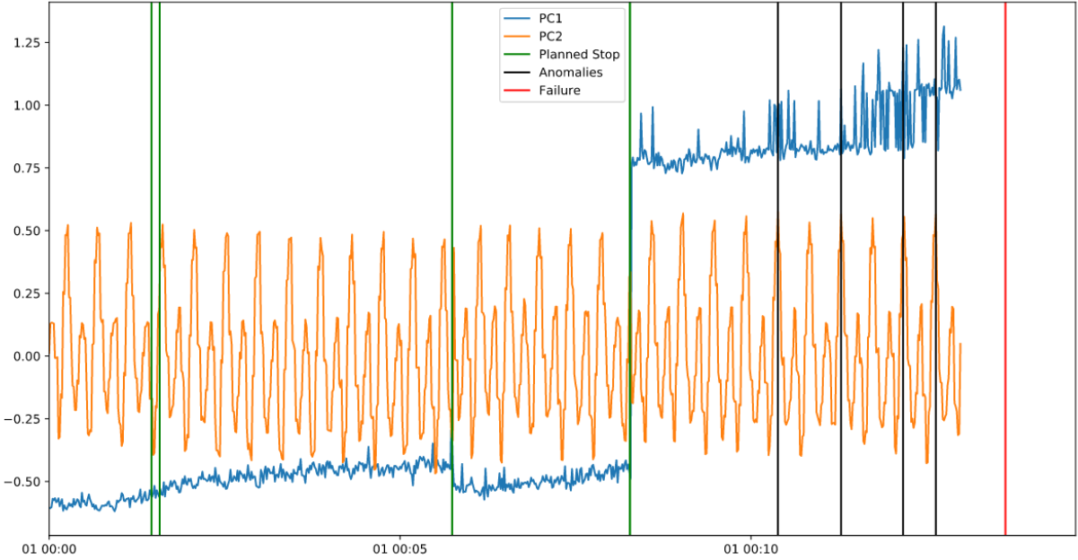
ANÁLISE DOS SEGMENTOS
Séries Temporais Segmentadas
Anomalias
bosch_prensa01
bosch_prensa02
bosch_prensa01
bosch_prensa02
Segmentos Working
União dos segmentos
Copula-Based
Outlier Detection
(COPOD)
Normalização dos dados
Redução dos dados
Deteção de anomalias
Notes:
Por ultimo, é efetuado a deteção de anomalias nas séries criadas pelo PCA.
Foram testados vários algoritmos de deteção de anomalias, entre os quais, ABOD, SOS e COPOD, sendo que o algoritmos que obteve melhores resultados foi o COPOD.
No final das anomalias serem detetadas, o instante em que foram detetadas é convertida para a base temporal real e apenas são consideradas as anomalias que ocorreram nos últimos 10 minutos.
Dependendo do numero de anomalias detetados nos últimos 10 min, é enviada um alerta Safe ou Warning para a base de dados. Safe é quando se detetaram menos de 4 anomalias e portanto assume-se que o comportamento do equipamento está dentro do normal, Warning é quando se detetaram mais de 3 anomalias, assumindo-se que existe um comportamento anormal do equipamento, sendo necessário parar o equipamento e efetuar uma revisão geral.
É importante referir que quando se emite um alerta Warning, não há nenhuma janela temporal na qual se espera que ocorra uma avaria, o alerta Warning apenas indica que nos últimos 10 minutos houve um comportamento anómalo e que a opção mais cautelosa é parar o equipamento e verificar o estado geral do do mesmo.

Slide 12
RESULTADOS OBTIDOS
1
2
3
Dashboard bosch_prensa02
Dashboard bosch_prensa01
Análise das Previsões
Notes:
A partir de agora apresentar-se-ão os resultados obtidos. Em primeiro lugar vai se apresentar o dashboard do Grafana para o bosch_prensa02, de seguida apresenta-se o dashboard para o equipamento bosch_prensa01 e por fim, proceder-se-á a uma analise das previsões obtidas.
Todos os dados que serão apresentados dizem respeito a um período de 15h, 15min e 44s em que se simulou em tempo real o envio de dados por parte dos 2 equipamentos.
Os dados do equipamento bosch_prensa01 que foram enviados para o sistema pertencem ao dia 18/08/2020.

Slide 13
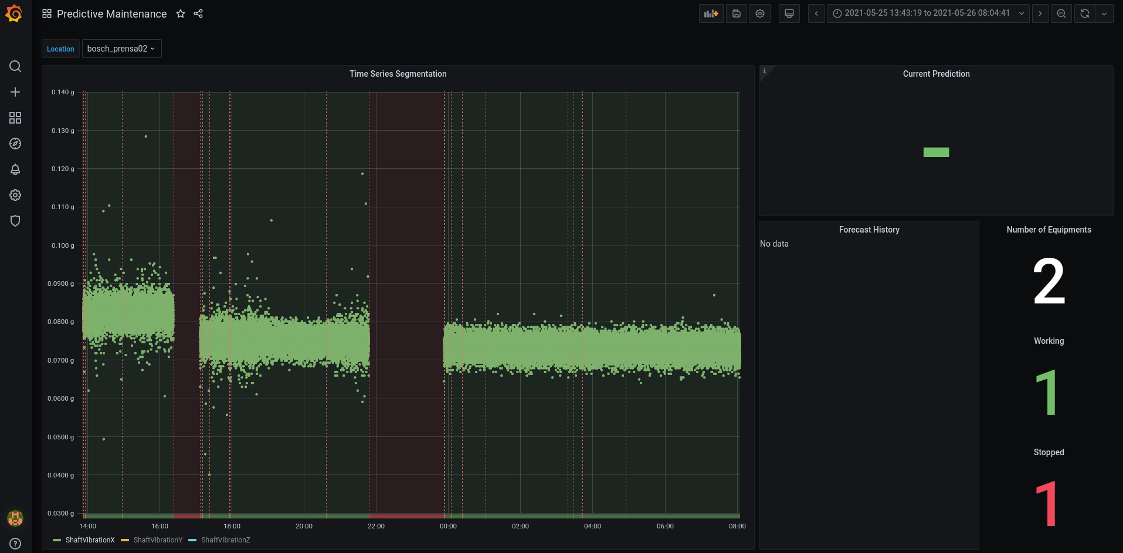
Notes:
O dashboard é constituído por 4 painéis, o primeiro é o “Time Series Segmentation” onde é possível selecionar a série temporal que se deseja visualizar. O painel “current prediction” apresenta a ultima previsão emitida para o equipamento selecionado, o painel “Forecast History” apresenta o histórico de todas as previsões emitidas para o equipamento selecionado. Por último, no canto inferior direito apresentam-se 3 dígitos relativos a todos os equipamentos em geral e não apenas ao selecionado. O “number of equipment” diz respeito ao numero de equipamentos que estão a enviar dados para o sistema desenvolvido, o Working representa o número de equipamentos que estão com o estado working ativo, e o Stopped quantifica os restantes equipamentos.
O equipamento bosch_prensa02, como se pode ver no canto inferior esquerdo apresenta 3 sensores, sendo que no painel time series segmentation está-se representado o Shaft VibrationX. Ao longo desta serie temporal é possível identificar claramente os dois segmentos. Neste caso, a paragem do equipamento foi provocada de forma deliberada, cortando a corrente ao ESP32.
No que diz respeito as previsões os painéis estão vazios, uma vez que não se efetuou a analise dos segmentos para este equipamento.

Slide 14
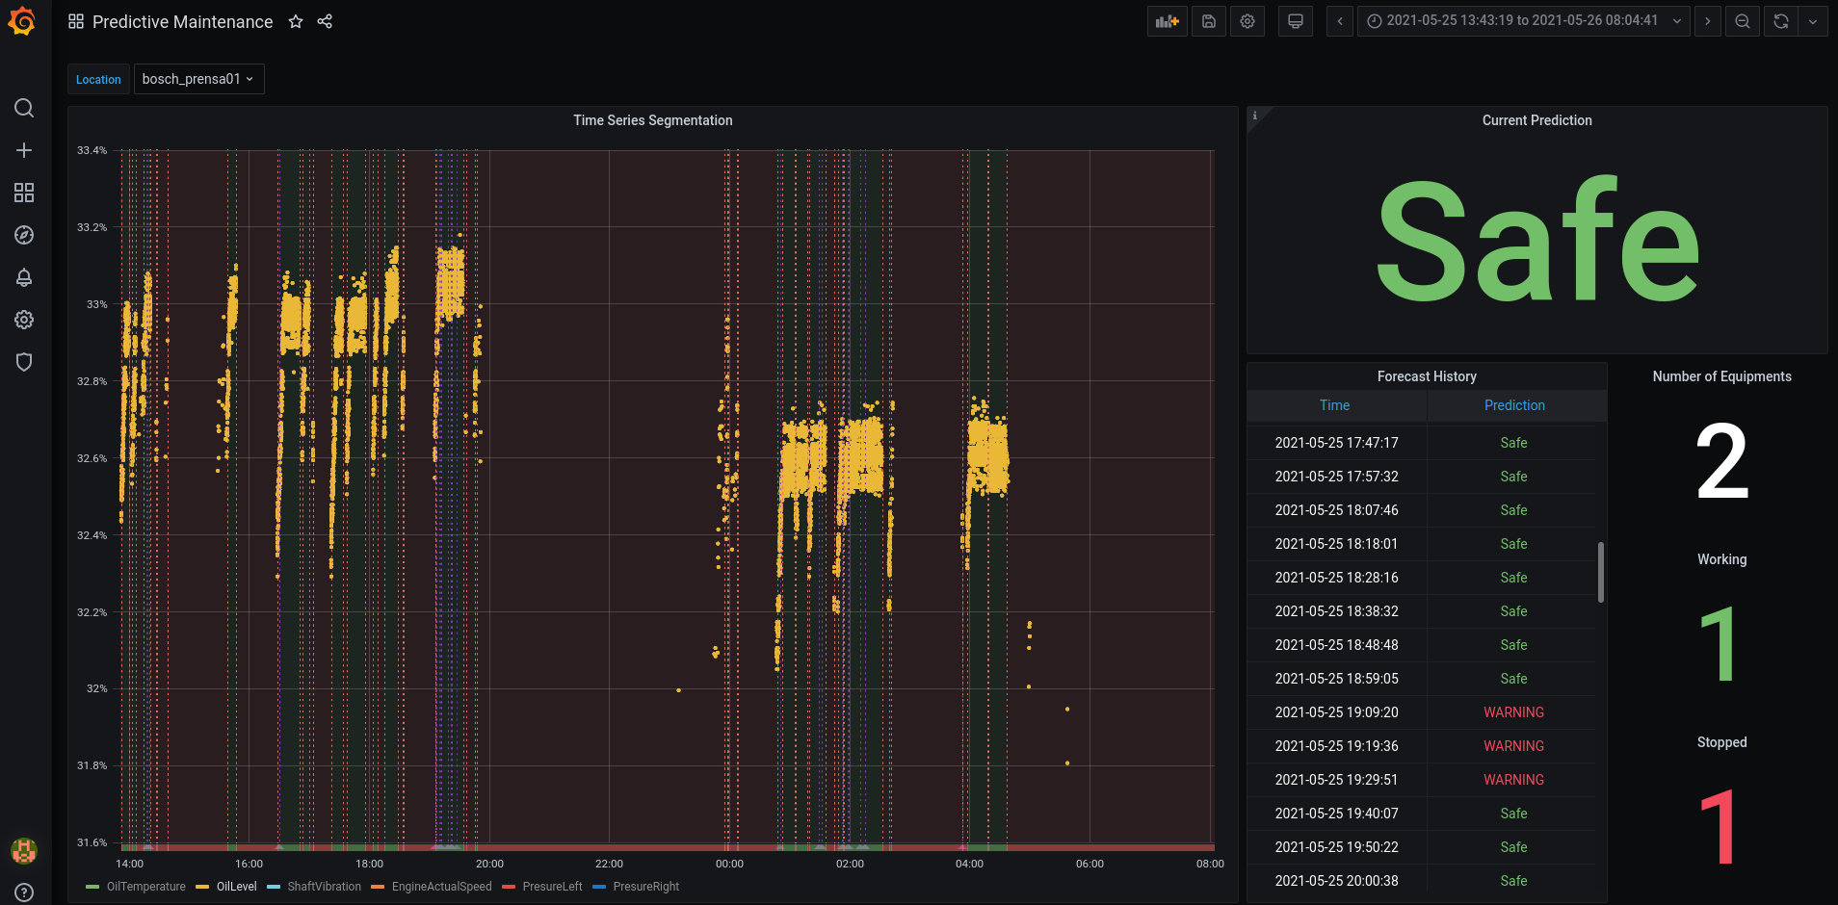
Notes:
Quanto ao equipamento bosch_prensa01, os painéis relativos às previsões já se encontram devidamente preenchidos, e no painel “time series segmentation”, existe uma sobreposição das anomalias detetadas à série temporal selecionada, que neste caso, é a série temporal relativa ao nível do óleo. As anomalias são identificadas através das linhas verticais roxas.
É importante referir todo o sistema foi desenvolvido de forma dinâmica, de forma a se adaptar ao numero de equipamentos que estão a enviar dados, por exemplo, se existisse outro equipamento a enviar POST Requests para a REST API, o sistema ia automaticamente adicionar um novo equipamento, e procedia com a segmentação de todas as séries temporais, bem como com a criação de um dashboard para esse equipamento.

Slide 15
ANÁLISE DAS PREVISÕES
1
2
3
4
Descrição das paragens
Cálculo das eficiências
z
Análise das previsões relativas ás
paragens por avarias
Análise das previsões relativas ás
paragens não provocadas por
avarias
Notes:
A análise das previsões foi efetuada através da comparação do histórico das previsões presente no dashboard do equipamento bosch_prensa01 com um shiftbook que contém a descrição das paragens da prensa relativas ao dia 18/08/2020.
Posto isso, inicialmente irão ser abordadas as paragens existentes no shiftbook , e posteriormente serão analisadas as previsões que antecederam cada paragem. No final, serão apresentadas algumas métricas de forma a ser possível quantificar a eficiência das previsões obtidas.

Slide 16
Índice | Descrição | Início | Fim | Duração | Avaria?
0 | Mudança do contentor | 25/05/2021 13:59:32 | 25/05/2021 14:02:54 | 00:03:22 | Não
1 | Chapa encravada | 25/05/2021 14:25:56 | 25/05/2021 15:36:05 | 01:10:09 | Sim
2 | Invervalo | 25/05/2021 15:46:43 | 25/05/2021 16:28:24 | 00:41:41 | Não
3 | Mudança do contentor | 25/05/2021 16:59:15 | 25/05/2021 17:21:26 | 00:22:41 | Não
4 | Mudança do contentor | 25/05/2021 17:32:52 | 25/05/2021 17:37:57 | 00:05:05 | Não
5 | Mudança do contentor | 25/05/2021 17:55:49 | 25/05/2021 18:04:08 | 00:08:19 | Não
6 | Intervalo | 25/05/2021 18:07:38 | 25/05/2021 18:15:04 | 00:07:26 | Não
7 | Mudança do contentor | 25/05/2021 18:27:46 | 25/05/2021 19:05:53 | 00:38:07 | Não
8 | Avaria mecânica | 25/05/2021 19:33:11 | 26/05/2021 00:48:08 | 05:14:57 | Sim
9 | Intervalo | 26/05/2021 01:35:17 | 26/05/2021 01:47:56 | 00:12:39 | Não
10 | Mudança do contentor | 26/05/2021 02:30:17 | 26/05/2021 02:39:18 | 00:09:01 | Não
11 | Mudança da Ferramenta | 26/05/2021 02:42:34 | 26/05/2021 03:57:40 | 01:15:06 | Não
DESCRIÇÃO
DAS
PARAGENS
Notes:
Nesta tabela encontram-se as 12 falhas reportadas no shiftbook relativas ao dia 18/08/2020. No entanto, através da analise dos dados, é possível detetar a existência de 33 paragens.
Na tabela cada linha é uma paragem reportada, apresentando-se a descrição da paragem, o inicio, fim e duração da paragem, e por fim, identifica-se se a paragem foi provocada por avaria ou não.
Das 12 paragens reportadas apenas 2 foram provocadas por avarias, a paragem 1 foi provocada por uma chapa encravada e durou 1h e 10 min 9s e a paragem 8, foi provocada por uma falha mecânica, mais precisamente, fuga de óleo, e durou 5h 14 min 57s. As restantes paragens não foram provocadas por avaria, sendo portanto, impossíveis de prever.

Slide 17
PARAGENS PROVOCADAS POR AVARIA
Índice | Avaria detetada? | Tempo de deteção da avaria | Nº de anomalias detetadas
1 | Sim | 00:04:23 | 5
8 | Sim | 00:23:51 | 17
Notes:
Neste slide é possível verificar que as 2 paragens provocadas por avarias foram corretamente detetadas com algum período de antecedência, a paragem 1 foi detetada com uma antecedência de 4 min e 23 s, e a paragem 8 foi detetada com uma antecedência de 23min 51seg!
Neste caso, como se pode verificar na tabela, não existiu nenhum falso negativo, ou seja, não existiu nenhuma avaria que não foi previamente detetada.

Slide 18
PARAGENS NÃO PROVOCADAS POR AVARIA
Índice | Avaria detetada? | Tempo de deteção da avaria | Nº de anomalias detetadas
0 | Não | - | -
2 | Não | - | -
3 | Sim | 00:23:37 | 4
4 | Não | - | -
5 | Não | - | -
6 | Não | - | -
7 | Não | - | -
9 | Não | - | -
10 | Sim | 00:29:35 | 10
11 | Não | - | -
Notes:
Quanto ás restantes paragens, o objetivo era não ter sido emitido nenhum Warning, no entanto nas paragens 3 e 10 o sistema emitiu pelo menos um Warning, podendo-se considerar estas situações como FALSOS POSITIVOS! Ou seja, o sistema previu que existia algum problema, quando na realidade a paragem seguinte não foi causada por nenhuma avaria.

Slide 19
EFICIÊNCIAS
Accuracy | Precision | Recall | F_{β} - score
0.9394 | 0.5 | 1.0 | 0.9091
Notes:
Com base nas tabelas anteriores é possível calcular várias métricas para quantificar a eficiência das previsões, o accuracy é definido como o rácio entre as previsões corretas sobre o numero total de previsoes, tendo-se obtido um valor de 93.94%. Embora este resultado seja bastante elevado, esta métrica não é métrica mais adequada para classificar um sistema de PdM, uma vez que os datasets utilizados não são equilibrados, ou seja, o numero de vezes que as paragens são provocadas por avarias é bastante inferior ao numero de vezes em que as paragens não são provocadas por avarias.
Para além disto, a métrica accuracy atribui o mesmo peso a um falso positivo e um falso negativo, o que não faz sentido, pois enquanto um falso negativo diz respeito a uma avaria que não foi detetada, um falso positivo apenas implica efetuar uma revisão no equipamento.
O Precision é definido como o racio entre as os Verdadeiros positivos e o numero total de previsoes positivas, tendo-se obtido uma eficiência de 50%. Esta métrica foca-se na analise dos falsos positivos, e pode-se concluir que sempre que o sistema emite um Warning, existe 50% de probabilidade de existir na realidade uma avaria no equipamento.
O Recall é definido como o rácio entre os Verdadeiros positivos, e o numero total de casos positivos, como neste caso, todas as avarias foram corretamente identificadas, obteve-se 100%. Este valor é bastante satisfatório uma vez que indica que o sistema conseguiu prever sempre as avarias.
Por fim, apresneta-se o F beta score, esta métrica consiste numa media ponderada entre o Precision e o Recall, sendo B o numero de vezes que o Recall é mais importante. Neste caso atribui-se o valor 3 ao Beta, dando 3x mais peso aos falsos Negativos do que aos falsos positivos. Para esta métrica obteve-se o valor de 90.91 %
Considera-se que esta métrica é a que melhor quantifica a eficiência das previsões obtidas, porque avalia tanto os falsos negativos como os falsos positivos atribuindo mais peso aos falsos negativos.

Slide 20
TEMPO DE PRODUÇÃO “GANHO”
04:55:06
Notes:
Depois de feitas as contas ao tempo que se pouparia ao evitar-se as paragens provocadas por avarias e considerando também o tempo necessário para parar o equipamento e efetuar uma revisão no equipamento sempre que se emitiu um Warning, conclui-se que, se o sistema desenvolvido estivesse em funcionamento no dia 18/08/2020, a prensa trabalharia mais 4h, 55m e 06s. Tendo em conta que apenas se analisou dados relativos a um período temporal de 15h, 15min e 44s, este tempo corresponde a 32% do tempo total simulado, o que é um valor bastante elevado.

Slide 21
CONCLUSÃO
Com base nos resultados obtidos é possível afirmar que a abordagem proposta constitui uma solução viável no que diz respeito a sistemas de manutenção preditiva;
Submissão de um artigo numa conferência intitulado de “Predictive maintenance on sensorized stamping presses by time
series segmentation, anomaly detection, and classification algorithms”.
Notes:
Com base nos resultados apresentados nos slides anteriores é possível afirmar que a abordagem proposta constitui uma solução viável no que diz respeito a sistemas de manutenção preditiva, mesmo tendo utilizado um dataset reduzido.
Embora neste projeto se tenha utilizado uma abordagem end-to-end, recentemente submetemos um artigo numa conferencia, que mostra que a combinação da segmentação das series temporais, redução dimensional e deteção de anomalias com um algoritmo de machine learning permite alcançar uma melhoria de 37.4 % na métrica F1-score relativamente à utilização apenas da segmentação das séries temporais, e permite também alcançar uma melhoria de 30.0% na mesma métrica relativamente à utilização apenas do algoritmo de machine learning. As conclusões tecidas no artigo comprovam claramente o impacto positivo da segmentação das séries temporais.

Slide 22
TRABALHO FUTURO
Desenvolvimento de um algoritmo de otimização de forma a selecionar a melhor combinação dos hyperparâmetros.
Notes:
Como trabalho futuro, seria bastante útil o desenvolvimento de um algoritmo de otimização de forma a selecionar a melhor combinação de hyperparametros para cada equipamento. Existem 7 hyperparametros que podem ser diferentes dependendo do equipamento, o objetivo destes hyperparametros é oferecer versatilidade ao sistema, no entanto, também aumentam a complexidade de implementação do sistema.
Neste projeto todos estes hyperparametros foram determinados com base no método tentativa e erro, no entanto se tivéssemos 20 equipamentos esta método seria bastante moroso e ineficiente.

